Slide 1


Volksschule
Unser
Schuljahr 24/25

Slide 2
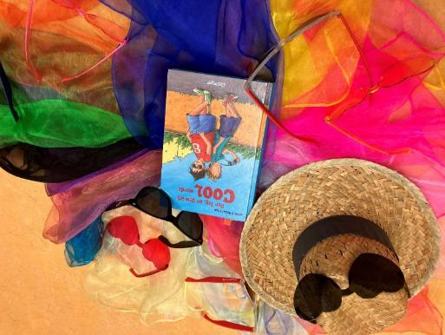
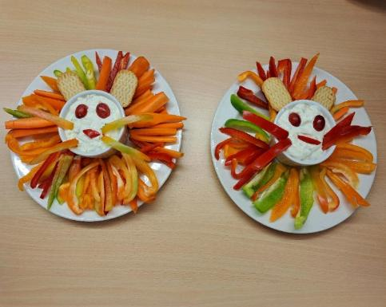
Unser Leseprojekt

Slide 3
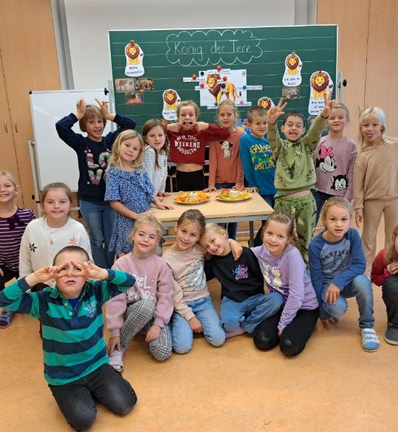
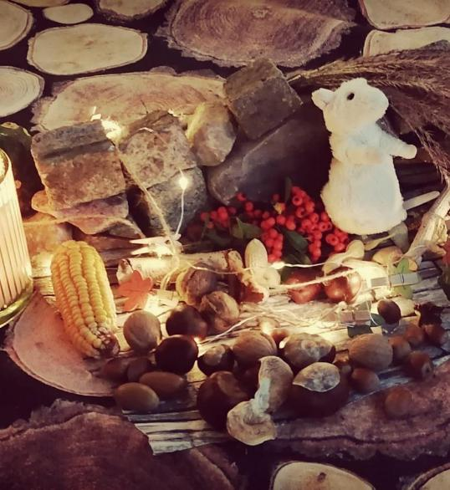

Slide 4
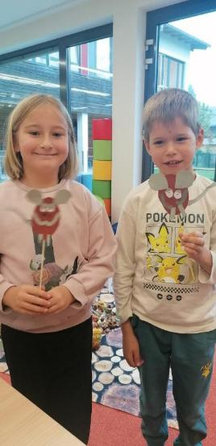
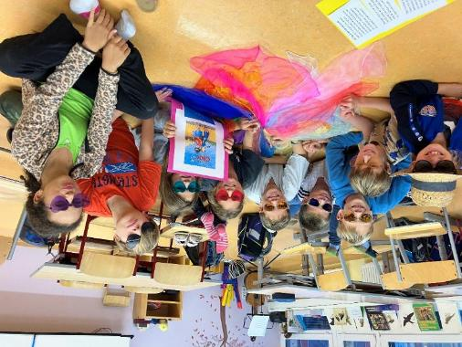

Slide 5
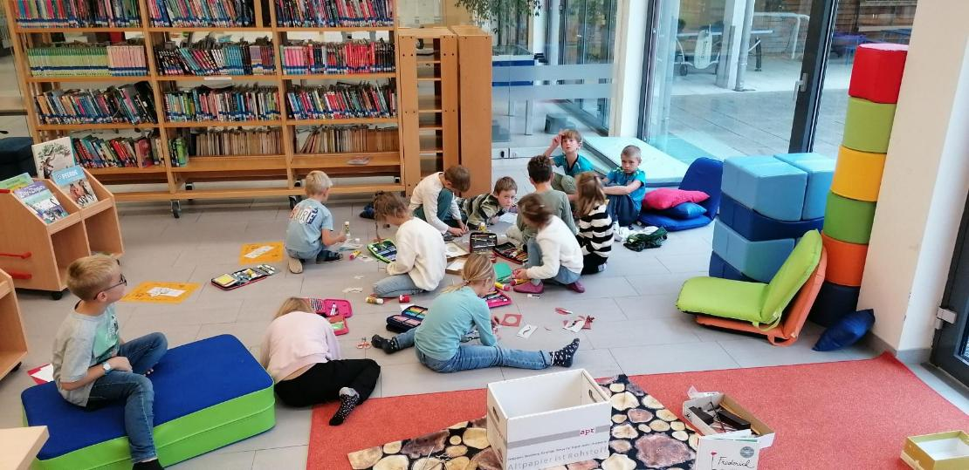

Slide 6
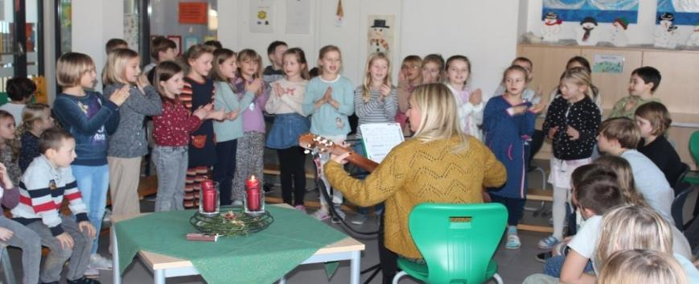

Adventfeier

Slide 7

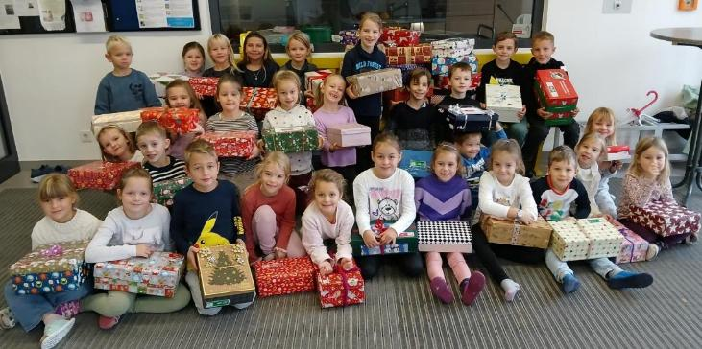
Weihnachten im Schuhkarton

Slide 8

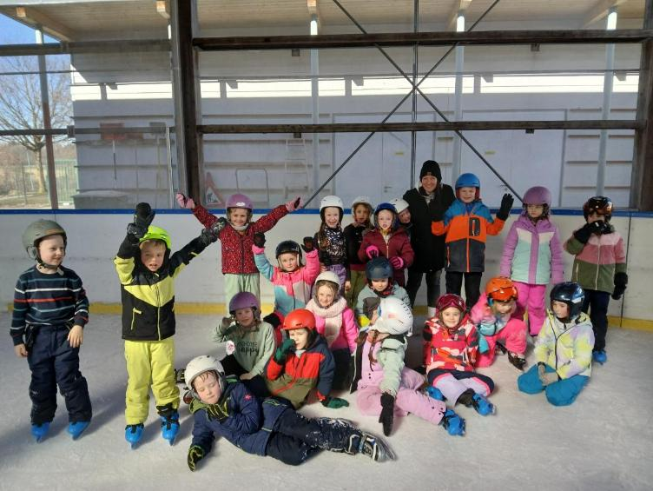
Eislauf-Tag der VS-Seeham

Slide 9
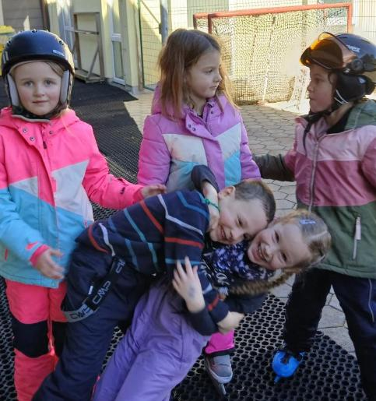
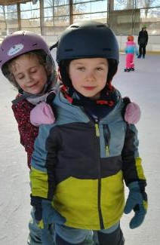
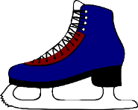
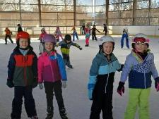

Slide 10


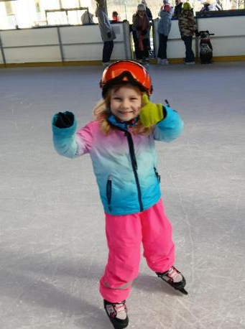
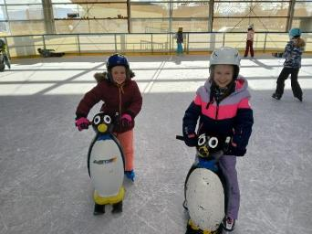
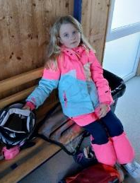

Slide 11
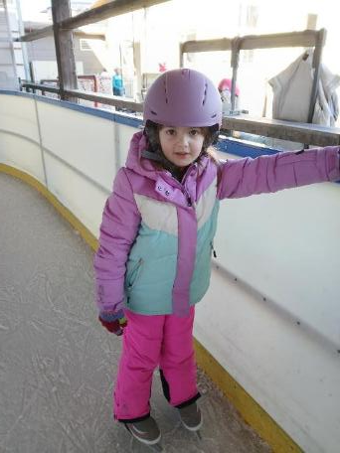
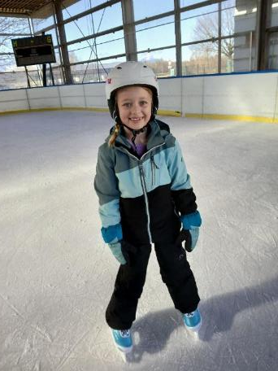
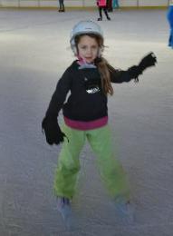

Slide 12
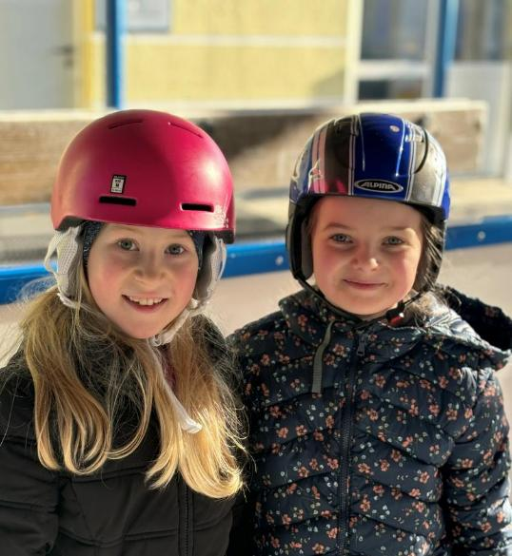
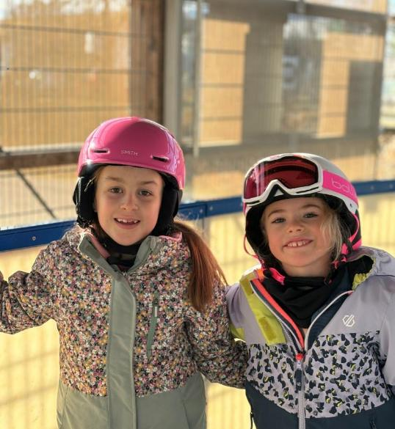

Slide 13
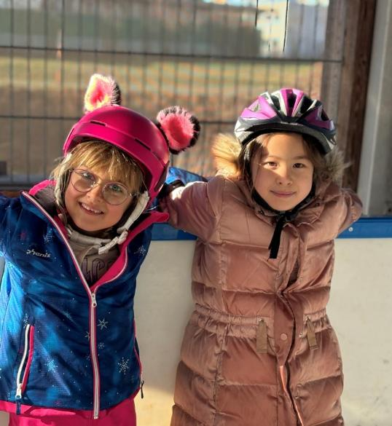
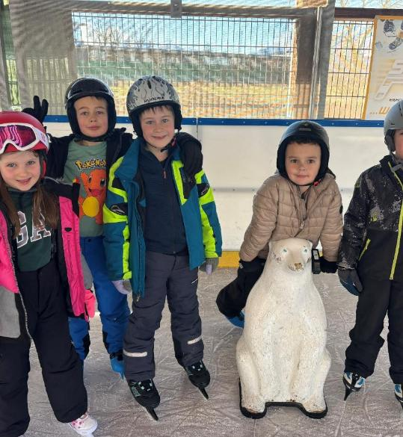

Slide 14
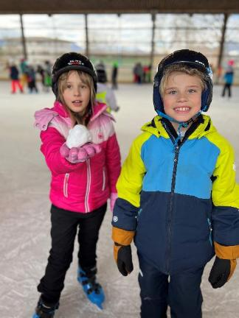
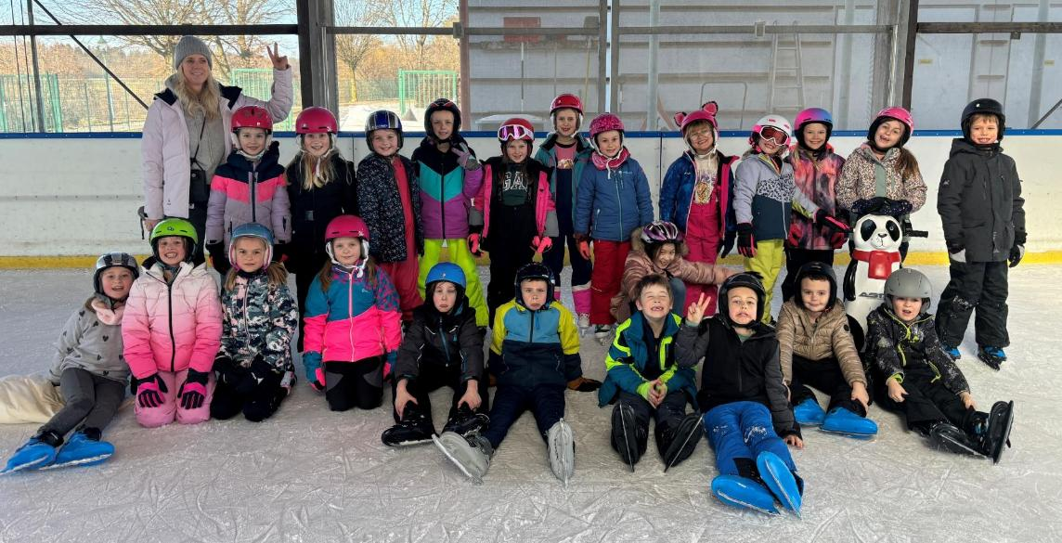

Slide 15
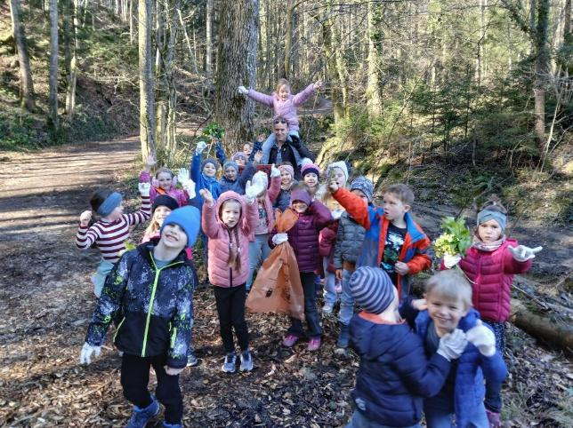

Müllsammelaktion

Slide 16
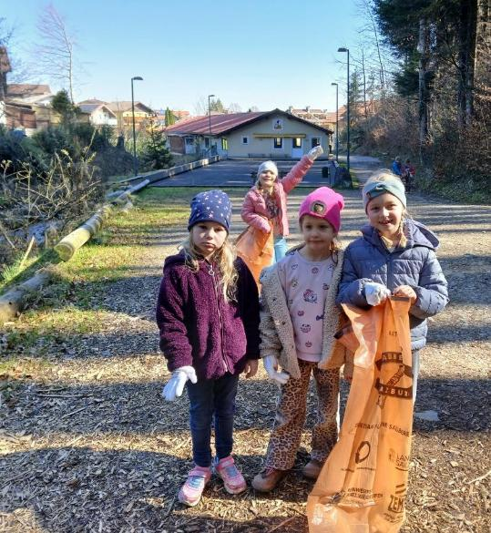
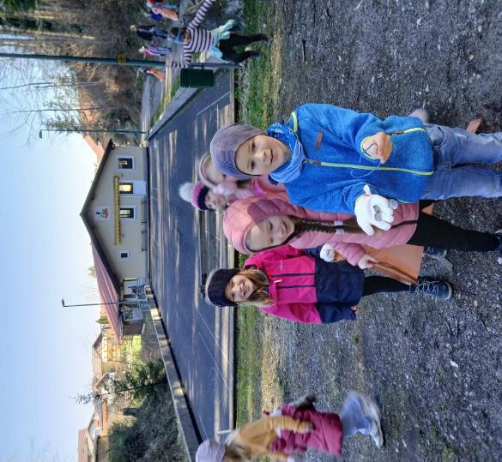

Slide 17
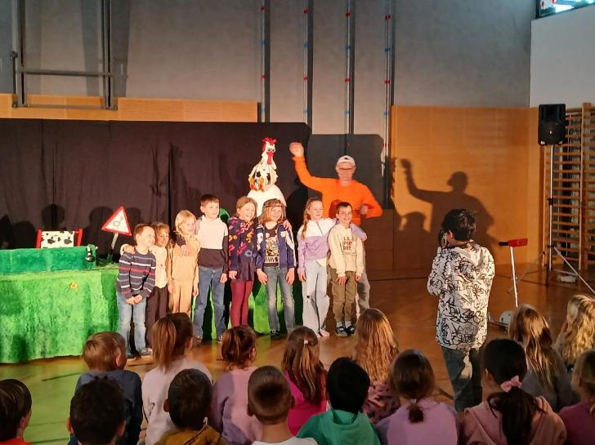
„Henndrix-Ein total verrücktes Huhn“

Slide 18
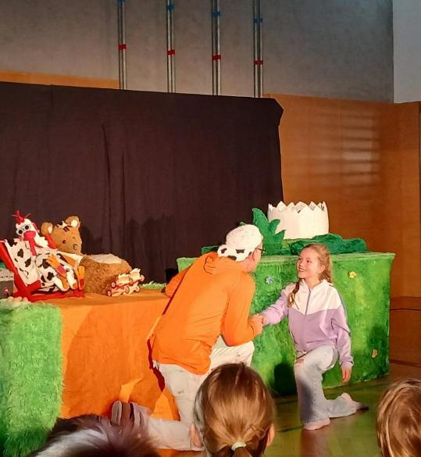
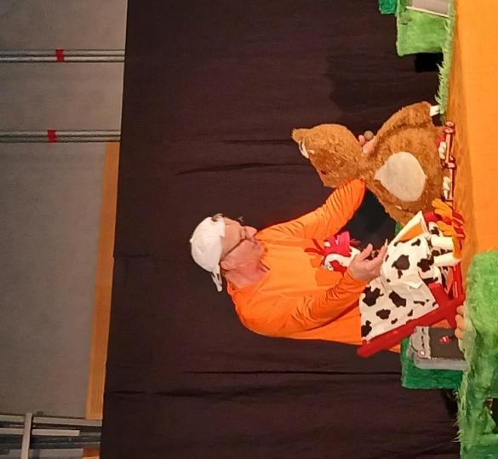

Slide 19
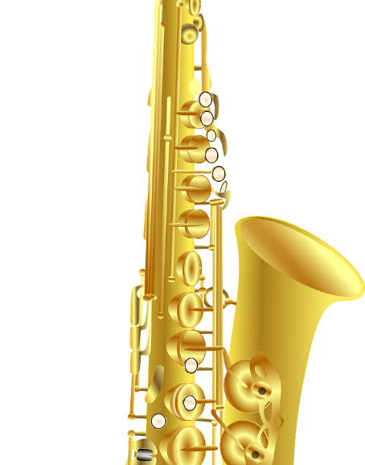
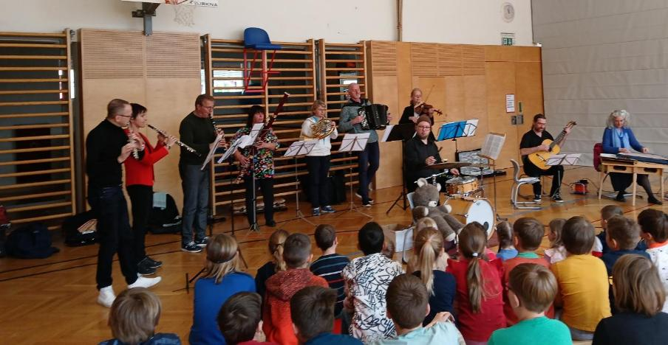
Das Musikum stellt sich vor

Slide 20
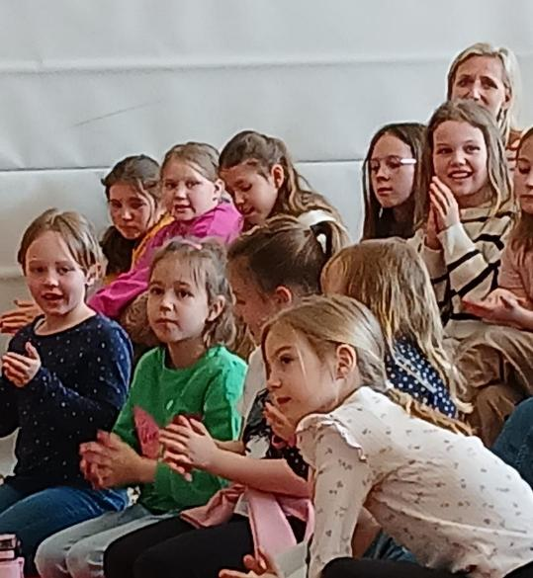
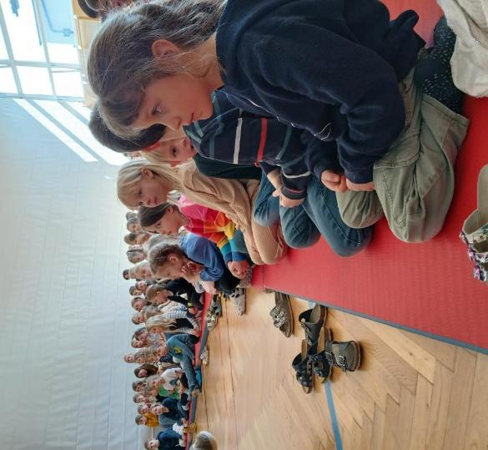

Slide 21
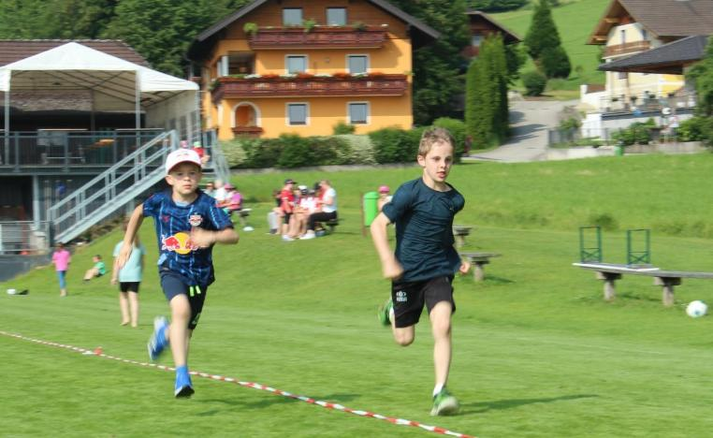
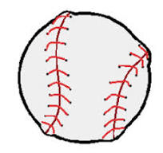
Sportfest 2025

Slide 22
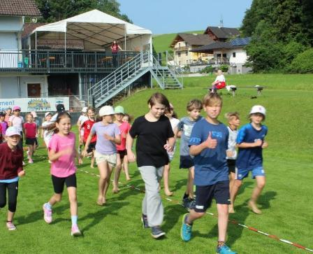
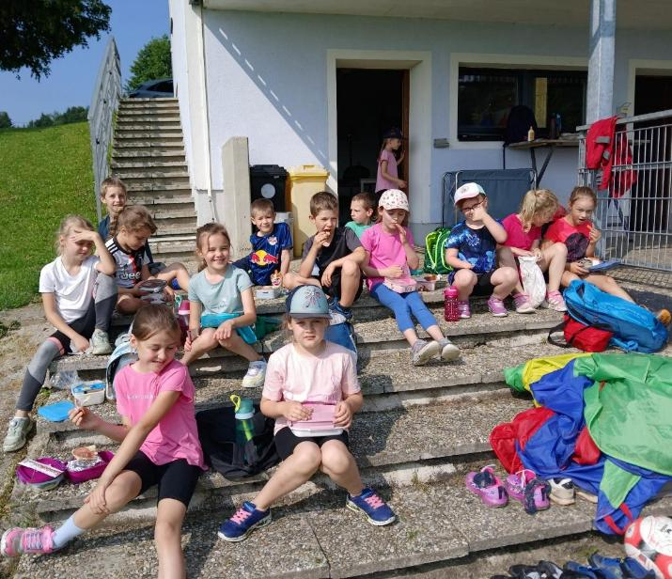


Slide 23
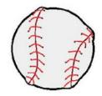
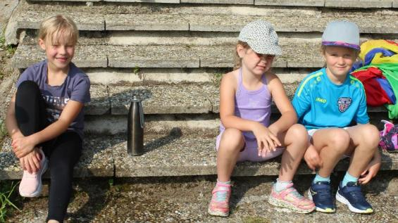
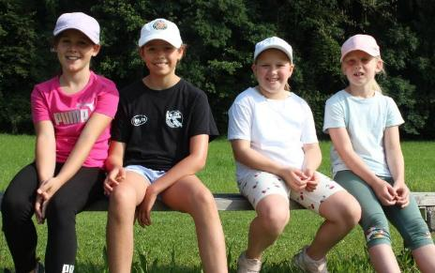

Slide 24
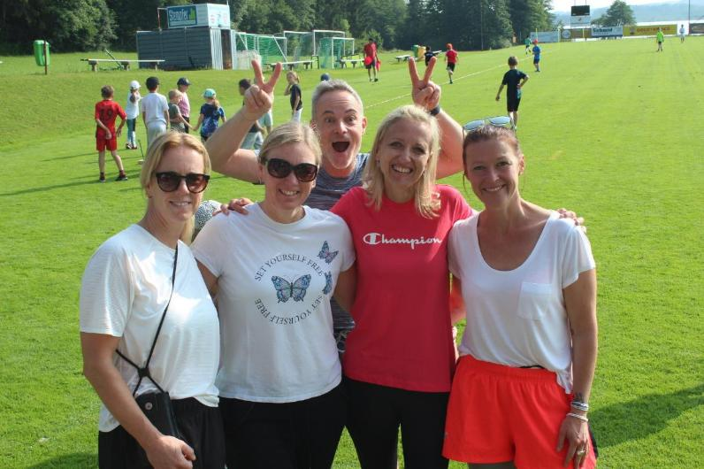

Slide 25
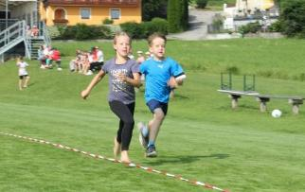
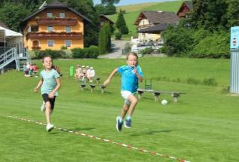
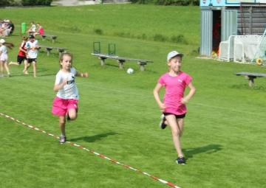
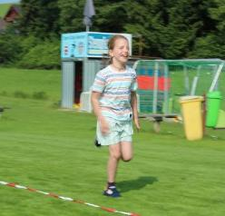
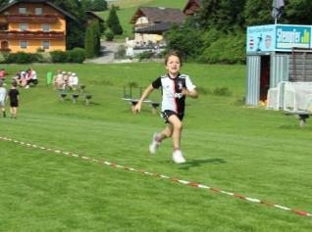
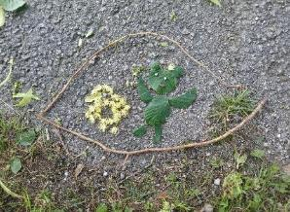

Slide 26





Slide 27




Herzlauf

Slide 28




Slide 29





Slide 30





Slide 31




Slide 32



Slide 33






Slide 34



Turnen mit Tom

Slide 35


Slide 36


Slide 37



Brandschutzübung

Slide 38




Slide 39






Slide 40


Lesung mit Ralf Rangnick

Slide 41


Slide 42
Unsere 1. Klasse

Slide 43


Slide 44









Slide 45




Slide 46



Besuch im Marionettentheater
bei einer Lesung

Slide 47








Slide 48




Besuch im

Slide 49






Slide 50







Slide 51







Slide 52



Adventkranzbinden mit Frau Fuchsberger

Slide 53







Vom Gras zur Milch

Slide 54



Slide 55





Vom Löwenzahn
zum "Honig"

Slide 56







Slide 57











Slide 58




Wandertag zu Familie Haberl

Slide 59




Slide 60




Slide 61





Slide 62





Slide 63





Slide 64
Unsere 2. Klasse

Slide 65

Im Tiergarten Salzburg

Slide 66



Slide 67



Slide 68




Slide 69

5 wichtige Klassenregeln

Slide 70



Slide 71

Adventkranz binden mit Frau Pöppl - DANKE!

Slide 72



Slide 73




Slide 74


Projekt: Unsere Sinne

Slide 75




Slide 76




Slide 77




Slide 78


Passend dazu:
DAS Kunst
projekt;-)

Slide 79




Slide 80




Slide 81

MATHEMATIK

Slide 82




Slide 83


Slide 84
Unsere 3. Klasse

Slide 85

Unser Lehrer

Slide 86




Im Tiergarten

Slide 87

Hallo Auto

Slide 88




Slide 89



Slide 90


Turnen mit Tom

Slide 91



Proben für die Weihnachtsfeier mit Frau Direktor Steger

Slide 92

Schitage in Filzmoos

Slide 93




Slide 94



Slide 95



Slide 96



Slide 97



Slide 98










Zukünftige Rockstars

Slide 99




Slide 100

Eislaufen im Bergxi

Slide 101



Slide 102

Fasching

Slide 103



Slide 104


Slide 105


Müll sammeln

Slide 106

Wir besuchen die Gemeinde

Slide 107




Slide 108




Wir sind Lesepaten

Slide 109





Slide 110





Slide 111





Slide 112



Milchlehrpfad

Slide 113


Herzlauf

Slide 114





Slide 115








Slide 116





Slide 117
Unsere 4. Klasse

Slide 118

Almkanal und Festung v.Salzburg

Slide 119





Besuch im Seehamer Archiv

Slide 120



Lesung Jana Reicher

Slide 121





Mauterndorf

Slide 122







Slide 123


Slide 124





Slide 125








Slide 126




Slide 127






Slide 128






Slide 129





Slide 130


Slide 131




Active school

Slide 132



Projekt Girls-power

Slide 133





Slide 134



Slide 135

​Radfahrprüfung

Slide 136

Safety on Tour- Sicherheitsolympiade

Slide 137





Slide 138

Salzburgfahrt

Slide 139


1a Klasse
1b Klasse

Slide 140

2 . Klasse

Slide 141

3.Klasse

Slide 142

4. Klasse

Slide 143

Wir sagen
DANKE
und machen dann
mal enen Abflug…

Slide 144


Slide 145

Wir wünschen einen
wunderschönen
Sommer!

